Slide 1

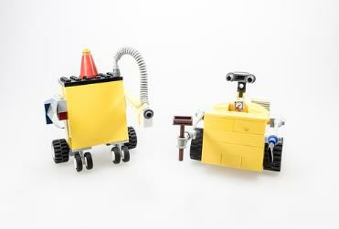







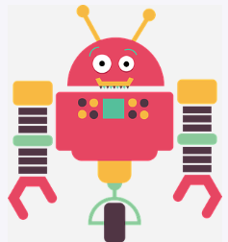










In the future, an AI agent will know that you are at work and have ten minutes free, and then help you accomplish something that is high on your to-do list.
인 공 지 능 챗봇
대한상공회의소

Slide 2






PART2. 인공지능 챗봇 만들기
Enjoy your possibility
IBM Watson Assistant 와 Telnet 을 사용한
예약 챗봇 만들기
2

Slide 3
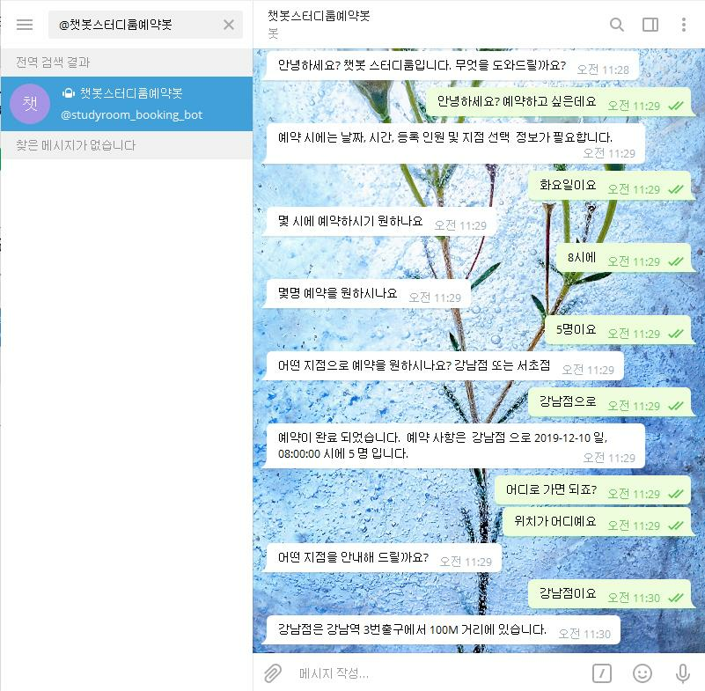
PART2
Artificial Intelligence Chatbot
챗봇 만들기 프로젝트 – 스터디룸 예약 챗봇
3

Slide 4



PART2
Artificial Intelligence Chatbot
챗봇 만들기 프로젝트 개요
Step1
Step3
Step2
AI를 이용한 챗봇 서비스 준비
코딩
연동
나만의 챗봇 만들기
1. IBM Node-Red Starter Kit 설치
1. IBM Cloud에 접속
1. Bot 만들기
2. Telegram connector 설치
2. IBM Watson Assistant
활성화
3. Chat Flow 만들기
Step4
3. WA 서비스 작업공간 구성
4. 배포하기
1. 챗봇 동작 확인
4

Slide 5







PART2
Artificial Intelligence Chatbot
챗봇 만들기 사용 사이트 및 프로그램 가입/설치 안내
Chrome 설치
1.
IBM 가입
- [Gmail계정으로 가입]
- 가입 시 인증 요청
Telegram 설치 및 가입
Gmail 계정 생성
가입해야 하는 사이트
1. 구글
2. IBM
3. IBM Cloud
4. IBM Node-RED
5. Telegram
2. IBM Cloud 계정 생성
- 계정 생성 시 [IBM 계정입력]
3. IBM Node-RED 가입
- IBM Cloud에서
[IBM Node-RED Starter Kit]
설치 시 자동
5

Slide 6
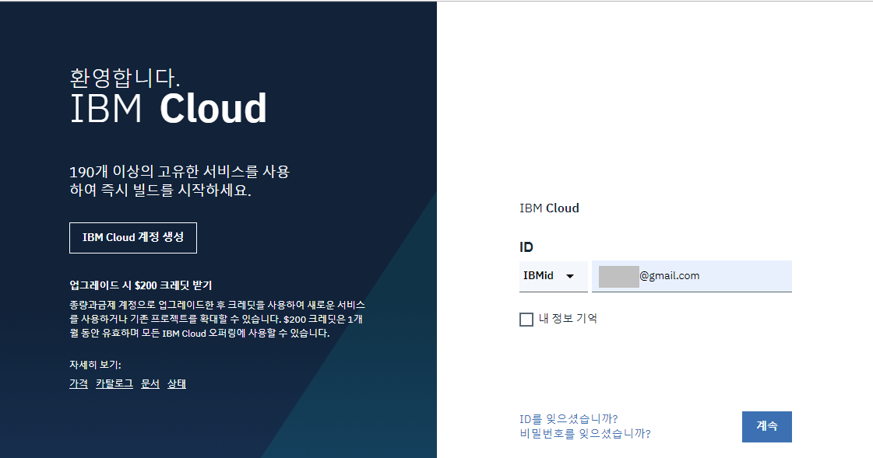
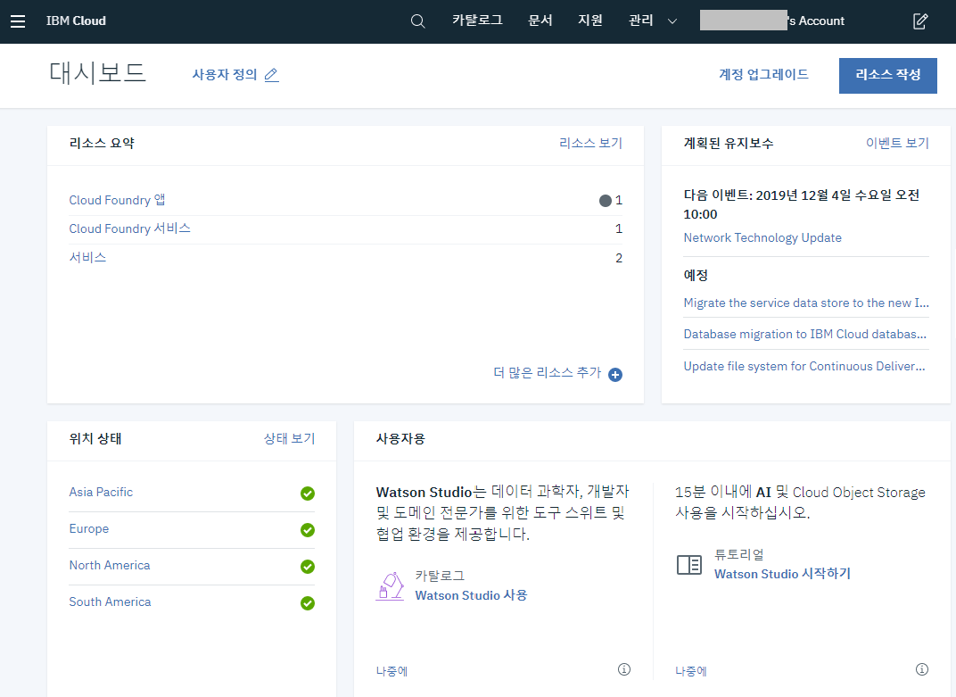
PART2
Artificial Intelligence Chatbot
Step1_1.IBM Cloud 접속
1) IBM Cloud 사이트 접속 : https://cloud.ibm.com/login
2) 카탈로그 클릭하기
6

Slide 7
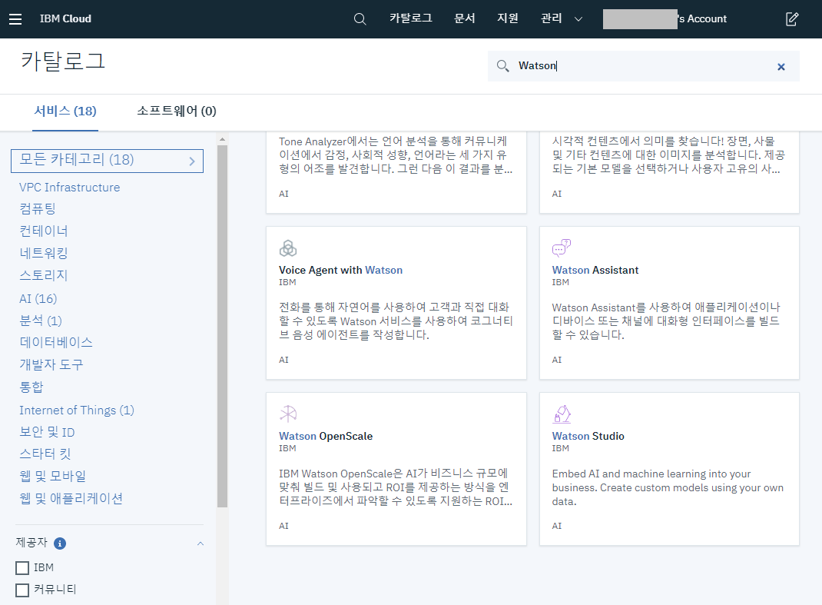
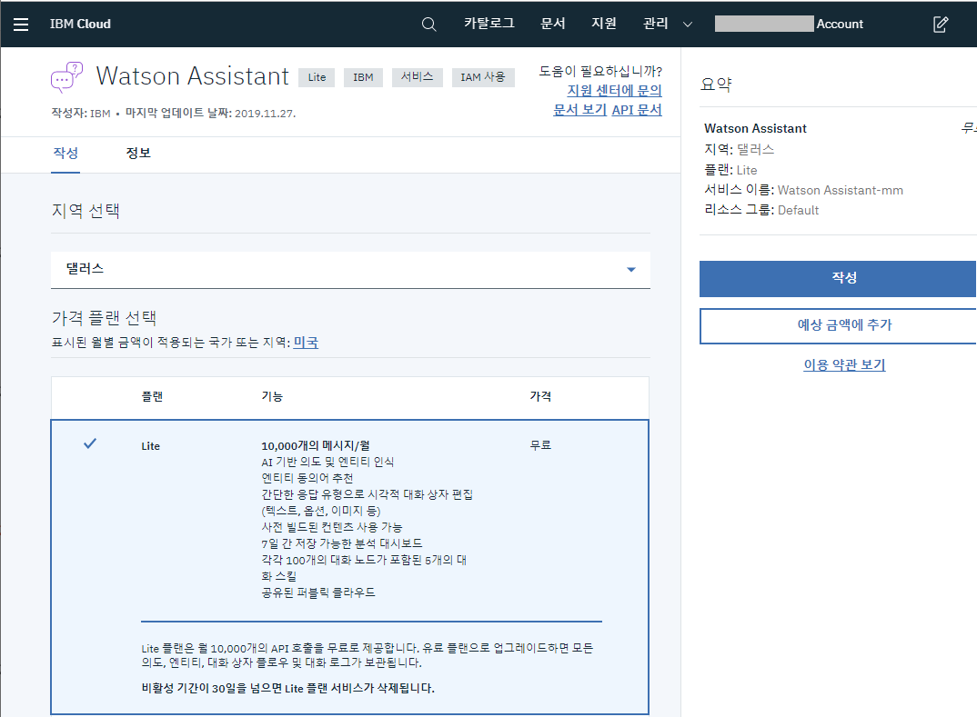
PART2
Artificial Intelligence Chatbot
Step1_2.Watson Assistant 활성화
1) Watson Assistant 검색하기
‘watson' 입력하여
검색하기
2) Watson Assistant 작성하기
7

Slide 8
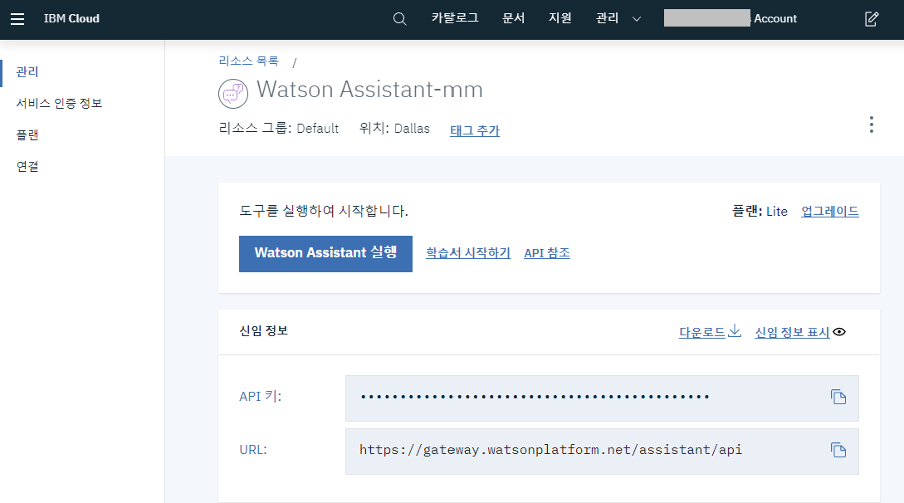
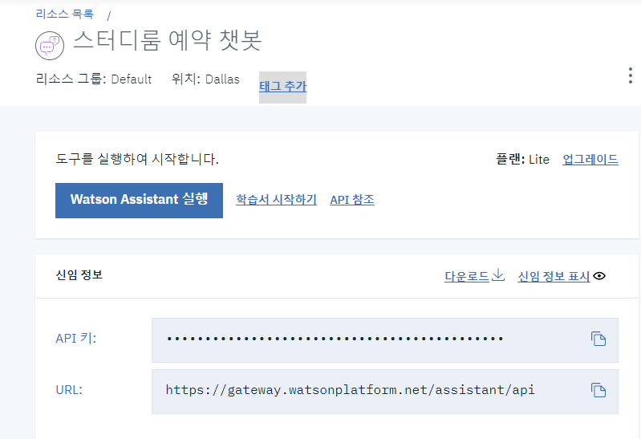
PART2
Artificial Intelligence Chatbot
Step1_2.Watson Assistant 활성화
3) Watson Assistant 실행하기
8

Slide 9



PART2
Artificial Intelligence Chatbot
IBM Watson Assistant(WA) 서비스 작업 공간
• IBM Watson Assistant는 Skill 내의 [Intents - Entities – Dialog]의 3단계로 질의어 처리가 진행됨
스터디룸 예약 챗봇
무엇을 도와
드릴까요?
스터디룸 예약
가능한가요?
네 몇 분 예약
해드릴까요?
Skill 1
Intent : #1~n
IBM Watson Assistant 챗봇 서비스 구성
Entity : @1~n
구성요소
기능
Skill
Assistant 서비스를 받을 작업 공간
Intent
사용자의 입력 데이터 중 서술어 정보를 활용하여 사용자의 잠정적인 질문
의도를 파악
Dialog
Entity
입력 데이터 중 핵심 키워드를 찾아내 정확한 질문 의도를 파악
Dialog
사용자의 질문에 적합한 응답을 제공
9

Slide 10
PART2
Artificial Intelligence Chatbot
3.WA 실행 및 작업공간 구성 내용
•
사용자의 질문 및 요청을 이해하고, 질의에 답변할 내용을 사용자가 사전에 구성하는 과정
Skill 생성
1) Skill 생성
Dialog Skill
Search Skill
챗봇 스터디룸
Search Skill
예약
Intents 생성
2) #운영시간, #위치, #예약내용
Entities 생성
3) $위치
Dialog 생성
4) 운영시간, 위치, 예약내용
10

Slide 11
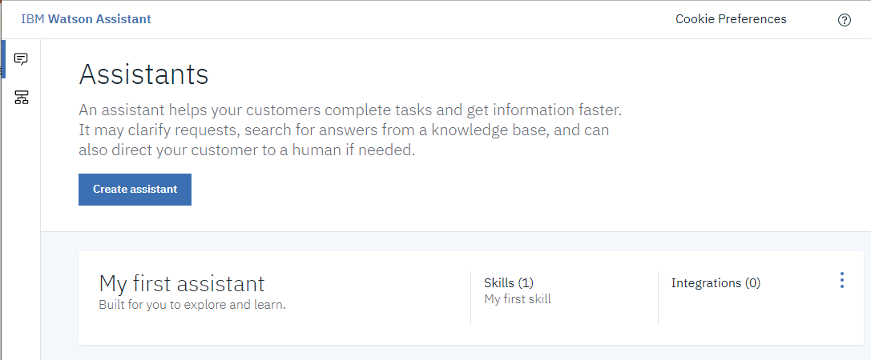
PART2
Artificial Intelligence Chatbot
Step1_3.WA 실행 및 작업공간 구성 (1)
1-1) Skill : 메뉴로 이동
Skill 클릭하기
Assistant 는 생성하지 않음
11

Slide 12
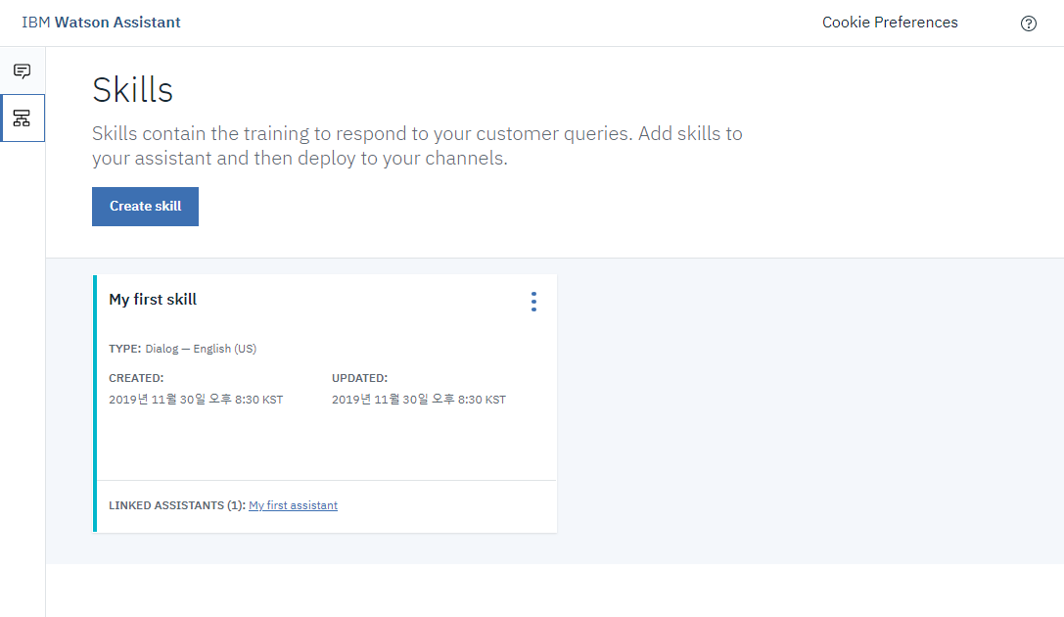
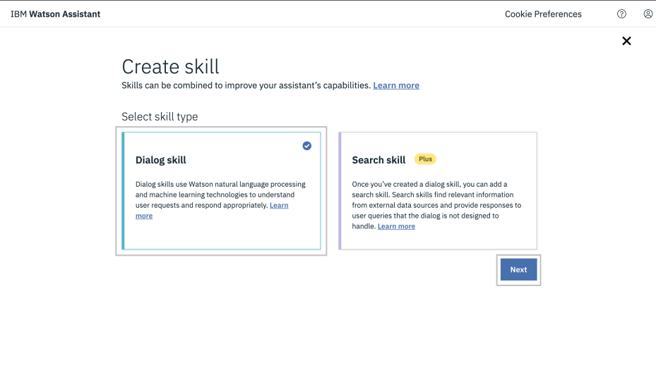
PART2
Artificial Intelligence Chatbot
Step1_3.WA 실행 및 작업공간 구성 (2)
1-2) Skill 생성하기
대화스킬: Watson 자연어 처리 및 기계
학습 기술을 사용하여 사용자의 질문 및
요청을 이해하고, 사용자가 작성한 답변
으로 응답함
12

Slide 13
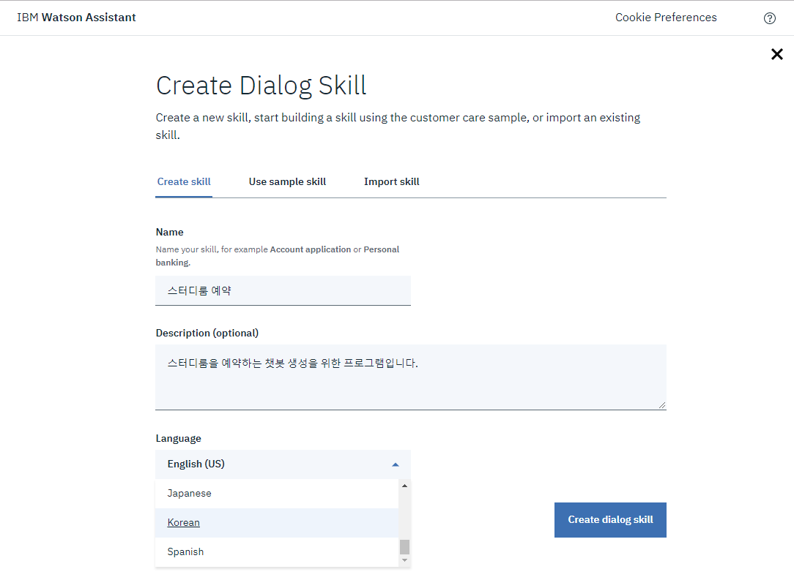
PART2
Artificial Intelligence Chatbot
Step1_3.WA 실행 및 작업공간 구성 (3)
1-3) Dialog Skill 생성하기
13

Slide 14
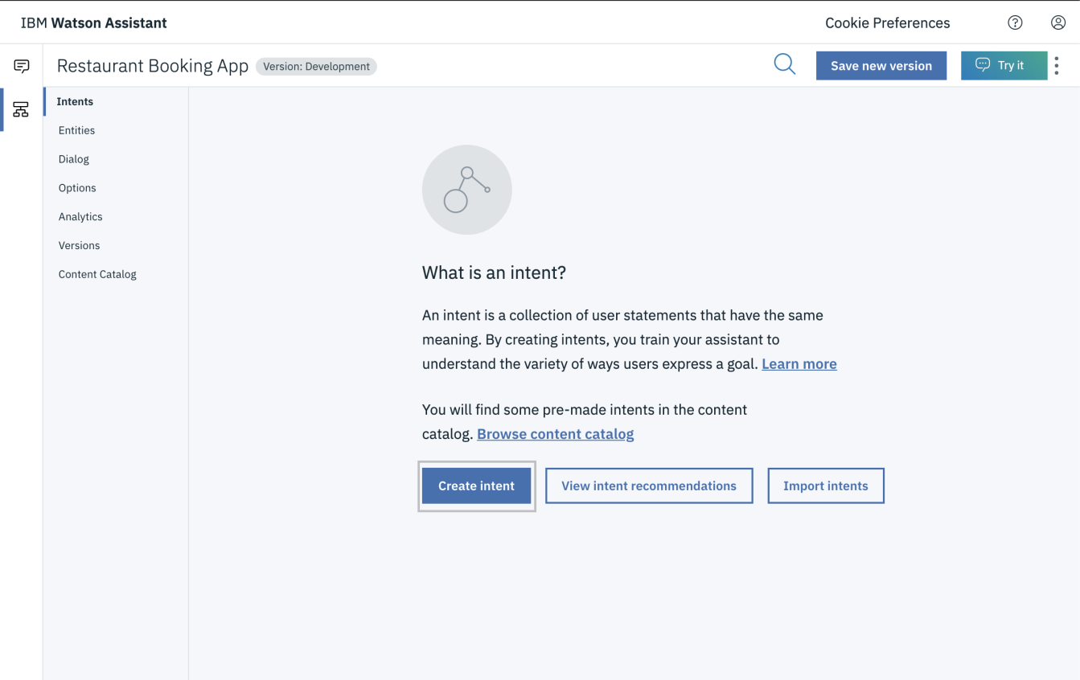
PART2
Artificial Intelligence Chatbot
Step1_3.WA 실행 및 작업공간 구성 (4)
2-1) Intent 생성하기 : 질문자의 의도를 파악할 항목 구성
Intent 이름
설명
#운영시간
운영시간
#예약내용
인원,시간등 예약내용
#위치
스터디룸의 위치
14

Slide 15
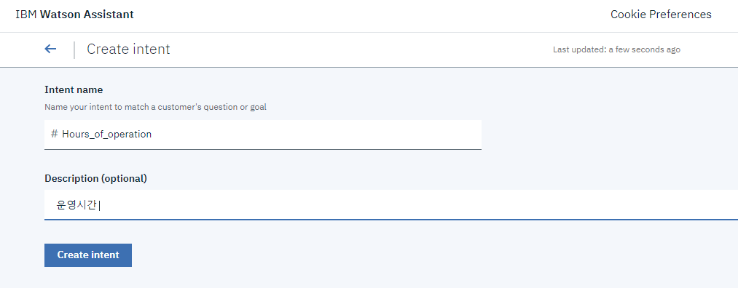
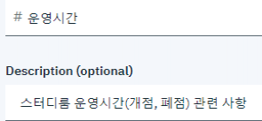
PART2
Artificial Intelligence Chatbot
Step1_3.WA 실행 및 작업공간 구성 (5)
2-2) Intent 1 생성하기 – #운영시간
15

Slide 16
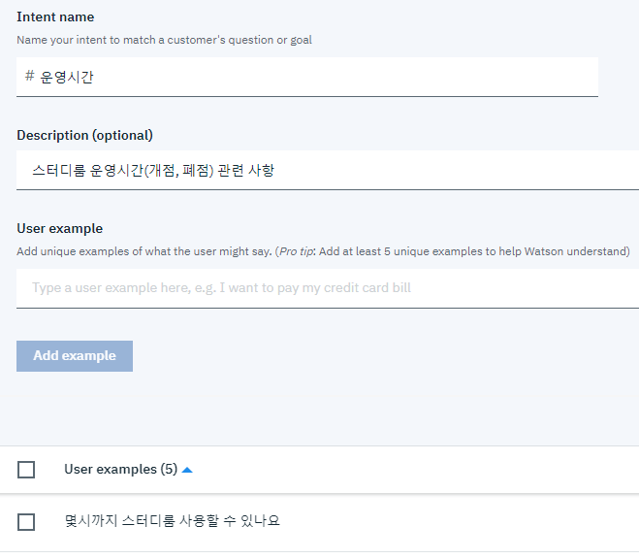

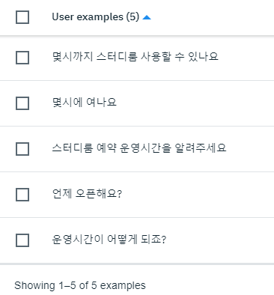
PART2
Artificial Intelligence Chatbot
Step1_3.WA 실행 및 작업공간 구성 (6)
2-3) Intent 1– User Example 작성하기 : 사용자가 질문할 거라고 생각되는 예제 작성
• 챗봇으로 질문할 다양한 예제로 입력합니다.
• 문장을 입력하고 아래 Add example 버튼을 클릭합니다.
• 최소 5개 이상 등록하는 것이 좋습니다.
16

Slide 17
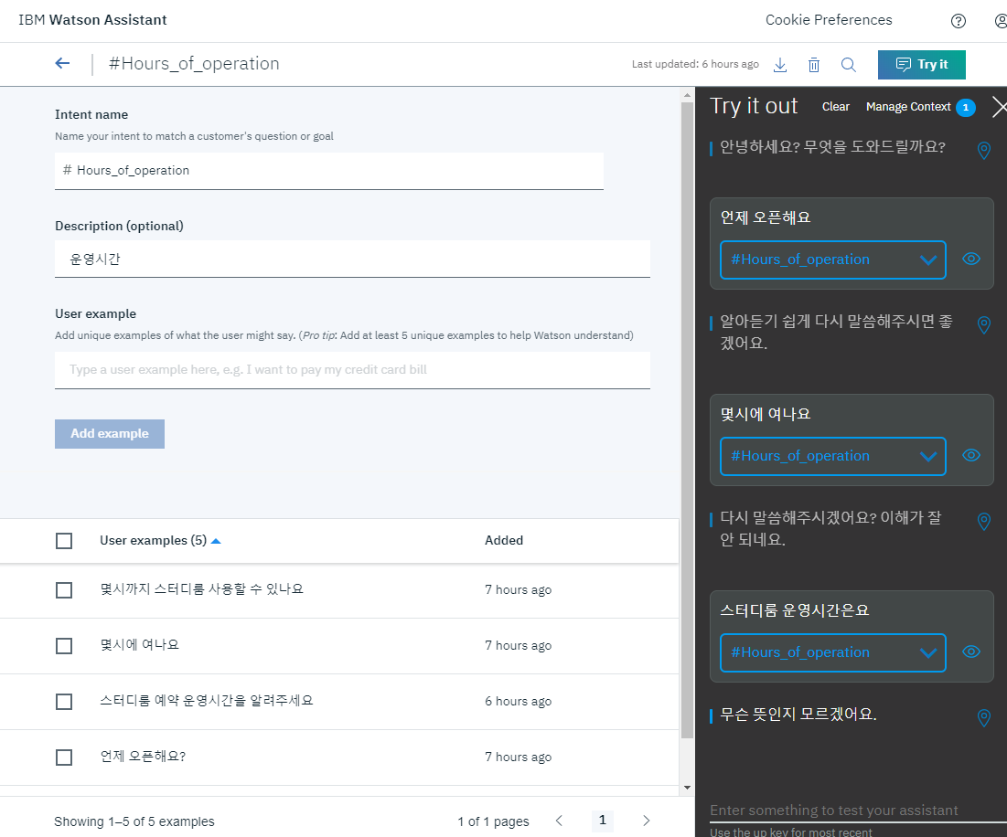

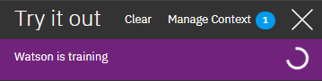
PART2
Artificial Intelligence Chatbot
Step1_3.WA 실행 및 작업공간 구성 (7)
2-4) 작성한 Intent 시도해 보기
새로운 Intent 생성 페이지로 되돌아가기 이동 화살표
운영시간
User Examples 에 입력한 내용으로 질의했을 때 의도를 파
악했는지 테스트해보기
17

Slide 18
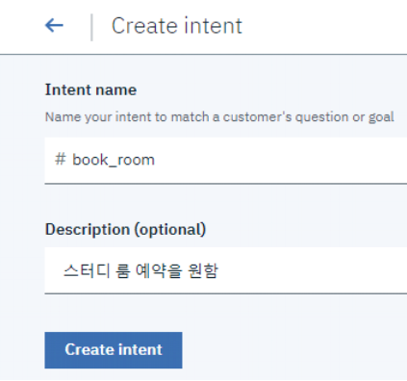
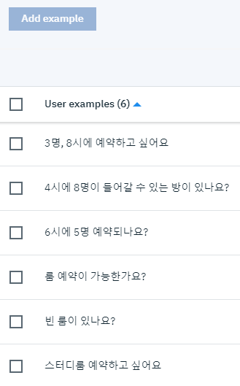
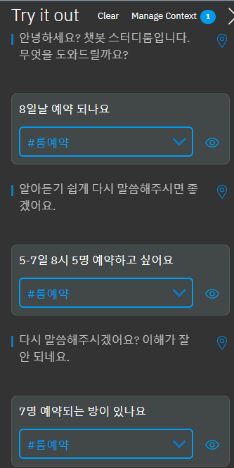
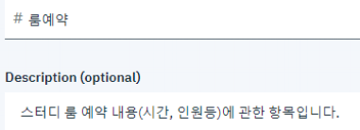
PART2
Artificial Intelligence Chatbot
Step1_3.WA 실행 및 작업공간 구성 (8)
2-5) Intent 2 생성하기 – 예약내용
18

Slide 19
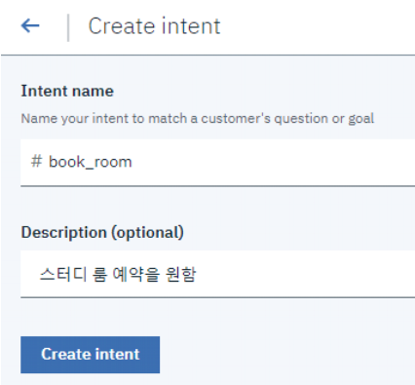
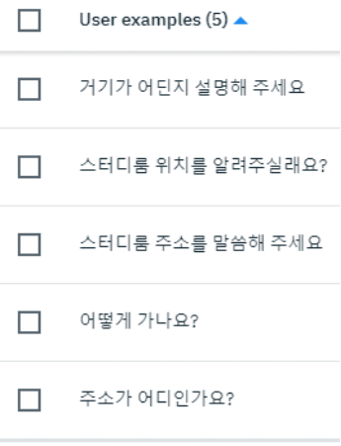
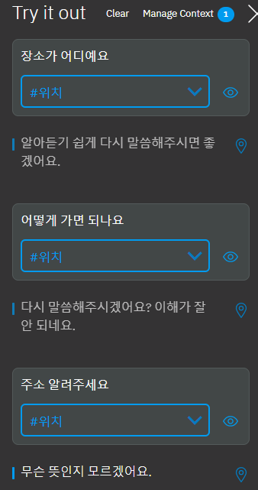
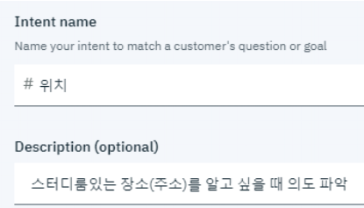
PART2
Artificial Intelligence Chatbot
Step1_3.WA 실행 및 작업공간 구성 (9)
2-6) Intent 3 생성하기 – 위치
19

Slide 20
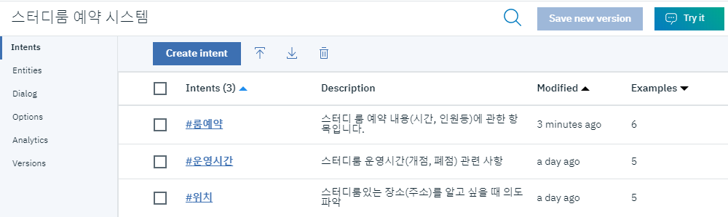
PART2
Artificial Intelligence Chatbot
Step1_3.WA 실행 및 작업공간 구성
2-7) 완료된 Intents 목록
20

Slide 21
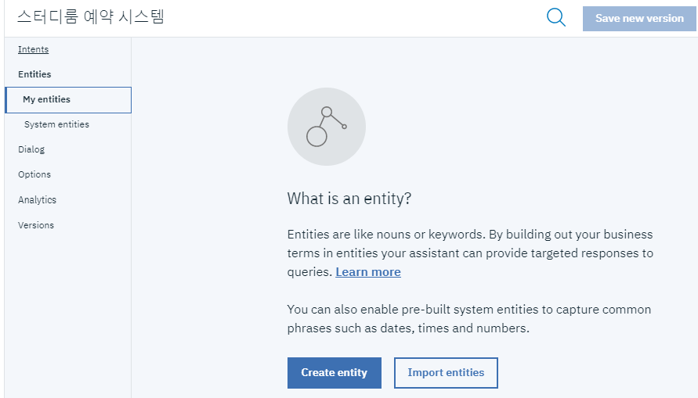
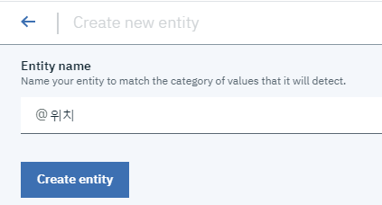
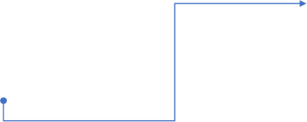
PART2
Artificial Intelligence Chatbot
Step1_3.WA 실행 및 작업공간 구성
3-1) My Entities 생성하기 : 위치 경우 1호점, 2호점등이 지점이 여러곳일 경우 입력 데이터 중 핵심 키워드를
찾아내 정확한 질문 의도를 파악
21

Slide 22
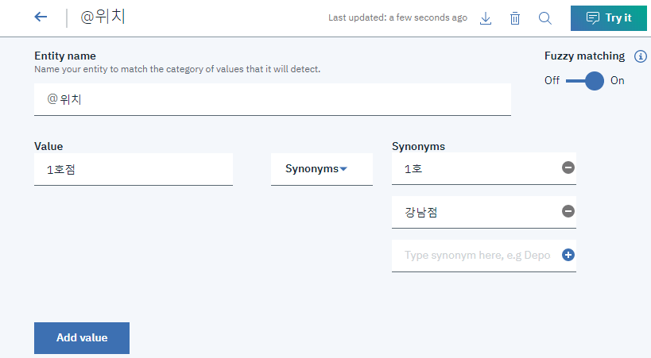
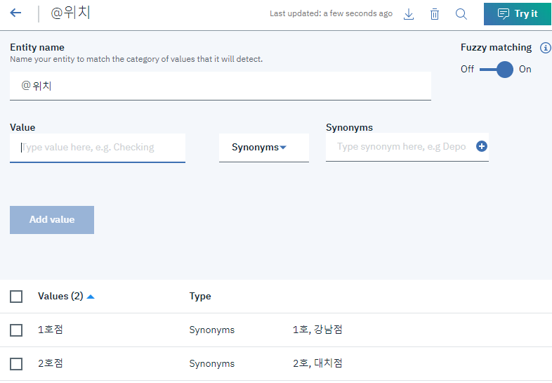
PART2
Artificial Intelligence Chatbot
Step1_3.WA 실행 및 작업공간 구성
3-2) My Entities 생성하고 값 추가하기: @위치
값에 대한 정보를 입력하고 ‘Add
Value’ 하면 오른쪽과 같이 여러 개의
values 를 등록할 수 있음
22

Slide 23
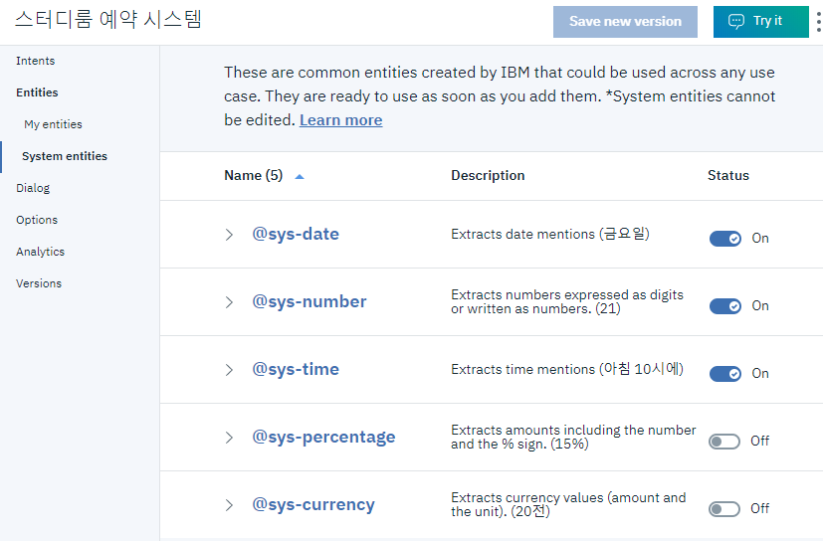
PART2
Artificial Intelligence Chatbot
Step1_3.WA 실행 및 작업공간 구성
3-3) System entities 사용하기
23

Slide 24
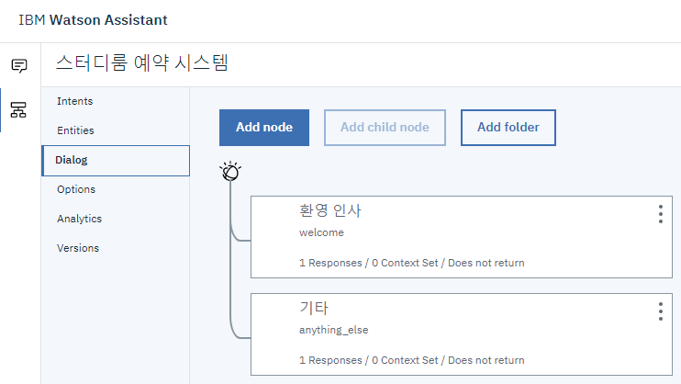
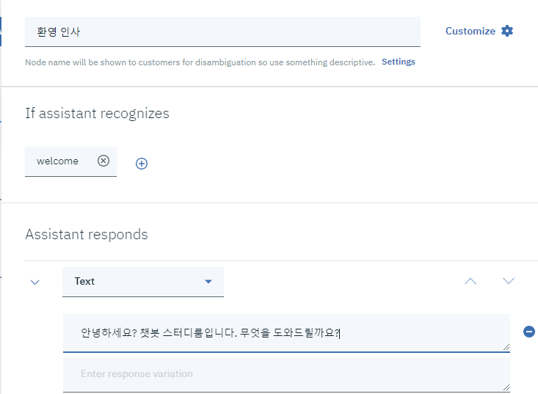

PART2
Artificial Intelligence Chatbot
Step1_3.WA 실행 및 작업공간 구성
4-1) Dailog : 질문에 대해 어떤 대답을 할지 Watson에게 알려 줄 내용 만들기
환영 인사 : Text 메시지 등록하기
24

Slide 25
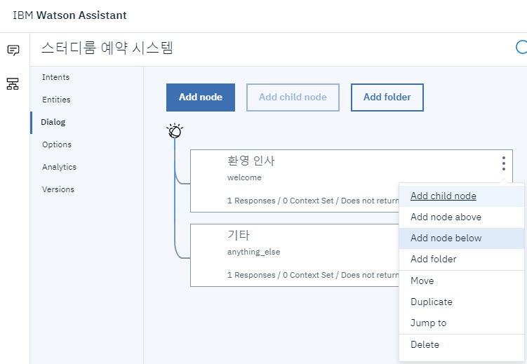

PART2
Artificial Intelligence Chatbot
Step1_3.WA 실행 및 작업공간 구성 (9)
4-2) Dailog_1 ‘운영시간’ 생성 및 설정 진행
노드 옵션 클릭
이 노드 아래에 Dialog 추가
25

Slide 26
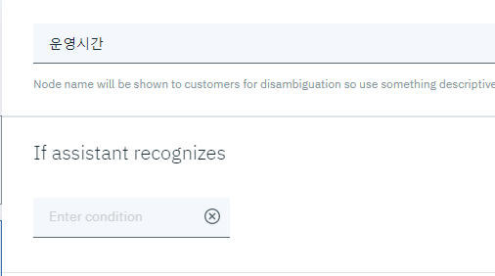
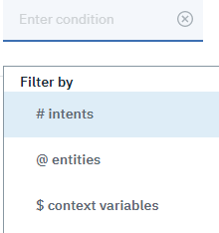
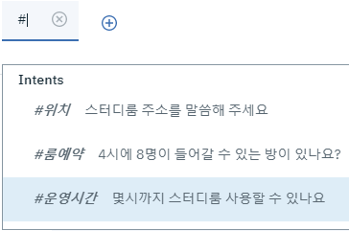
PART2
Artificial Intelligence Chatbot
Step1_3.WA 실행 및 작업공간 구성 (9)
4-3) Dailog_1 ‘운영시간’ 생성 및 설정 진행
1
2
3
챗봇이 인식할 Intent 지정
① 이 부분 클릭하고
② 필터 선택한 후
③ 해당 Intent를 선택함
26

Slide 27
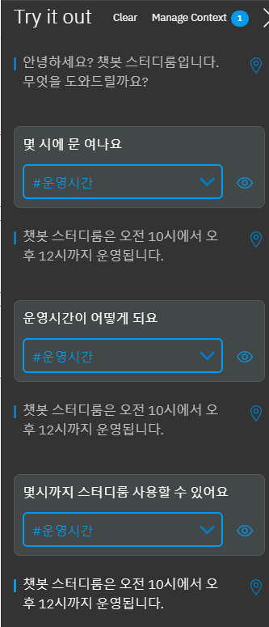
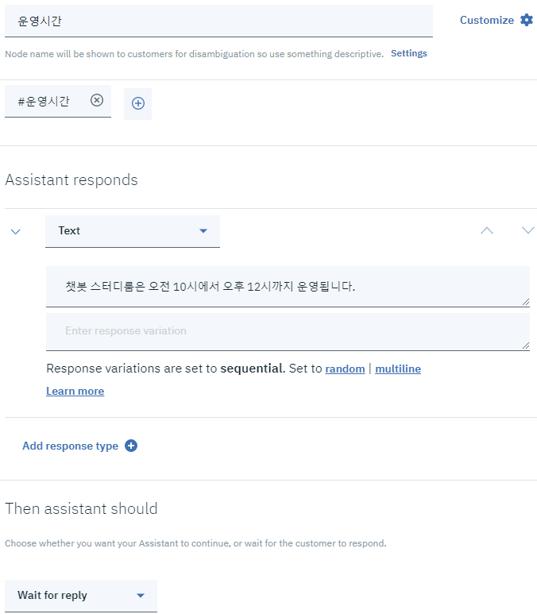
PART2
Artificial Intelligence Chatbot
Step1_3.WA 실행 및 작업공간 구성 (9)
4-4) Dailog_1 ‘운영시간’ 생성 및 설정 진행
이 노드의 이름 입력
사용자가 해당 Intent에 부합하는 질문을
할 때만 챗봇이 동작하도록 정의
운영시간에 대한 질문에 챗봇이 대답할
답변 정의
사용자가 다음 질문을 할 때까지 기다리
는 옵션으로 설정
27

Slide 28


PART2
Artificial Intelligence Chatbot
Step1_3.WA 실행 및 작업공간 구성 (9)
4-5) Dailog_2 ‘위치’ 생성 및 설정 진행 살펴보기
•
어떤 질의는 답변이 여러 개여서 추가 질문을 통해서 원하는 답을 할 수 있도록 구성하여 함
@위치
1) ‘위치’ Dialog 생성
강남점
서초점
2) Custommize 에서 multiple response 옵션 – On 지정
3) @위치 별 답변 지정하고 추가로 지점명으로 묻지 않고 그
냥 위치를 물을 땐 어떤 지점 위치를 물어보는지 true 항목
을 추가하여 의도를 알아내도록 재 질문을 구성한다
4) 추가 질문에 어떤 지점을 얘기하면 답변을 할 수 있도록
구성한다
28

Slide 29
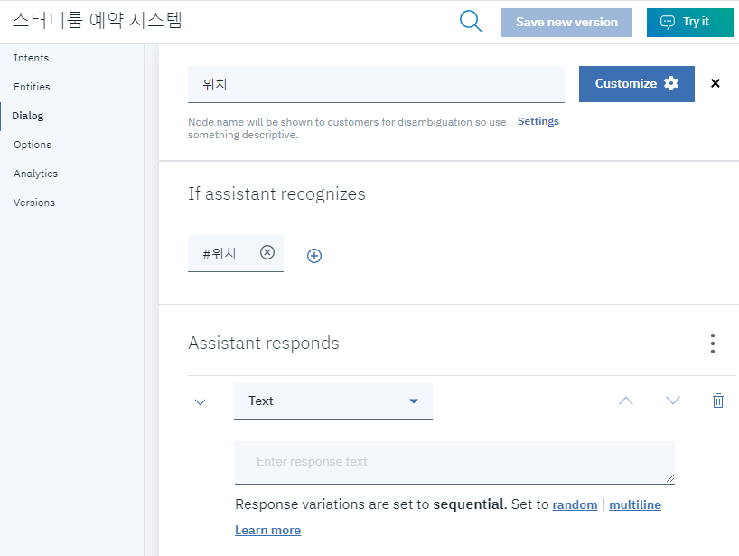
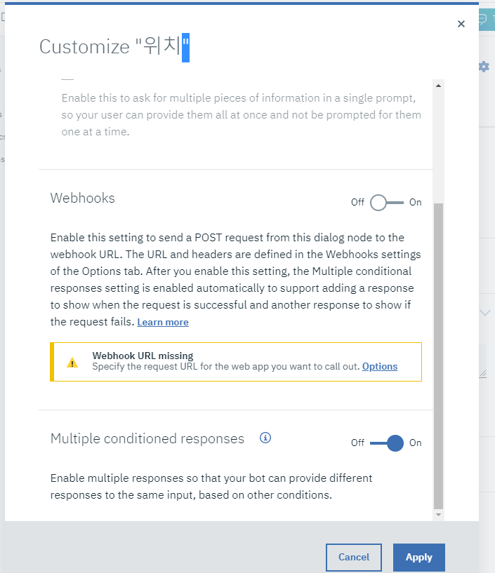
PART2
Artificial Intelligence Chatbot
Step1_3.WA 실행 및 작업공간 구성 (9)
4-6) Dailog_2 ‘위치’ 생성 및 설정하기
‘Multiple conditional responses’를 On 으로 하면 챗
봇이 다른 조건에 기반하여 같은 입력에 대해 다른
반응을 나타내게 할 수 있음
29

Slide 30
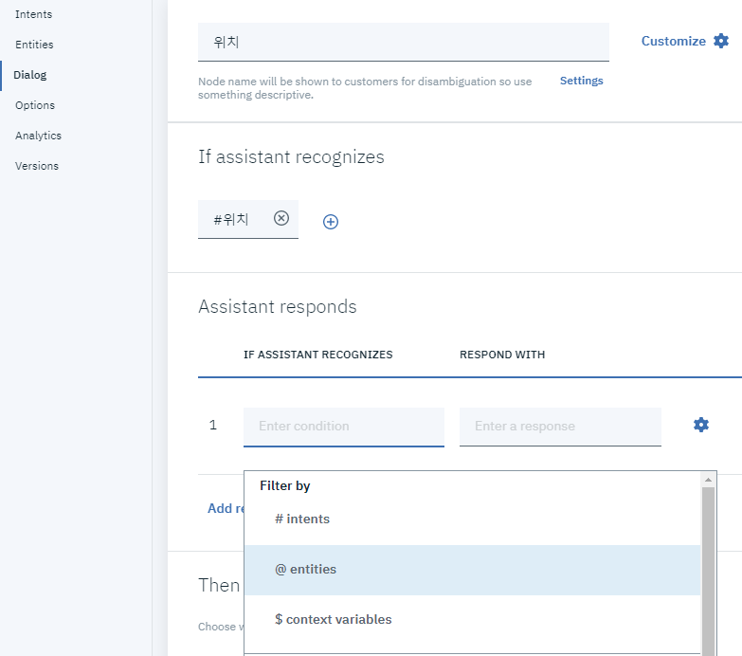
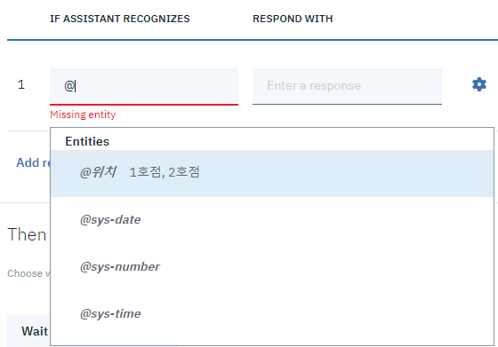
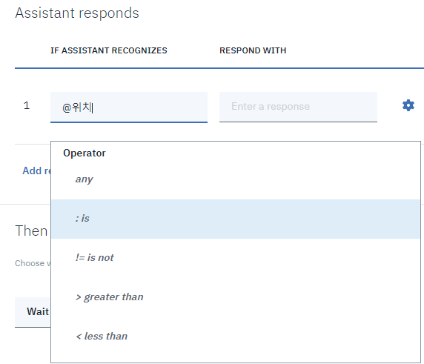
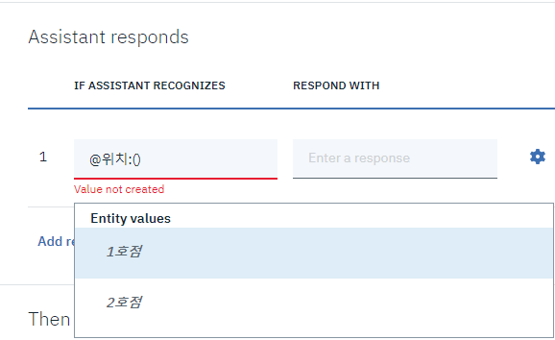

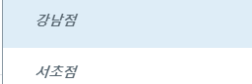


PART2
Artificial Intelligence Chatbot
Step1_3.WA 실행 및 작업공간 구성 (9)
4-7) Dailog_2 ‘위치’ 생성 및 설정하기
1
2
3
4
@위치에 해당
하는 키워드
가 사용자의
질문에 포함
되어 있으면
True 인 조건
위치 Dialog에 대해 multi response 를 활성 시키면 조건 입력 부분 클릭했을 때
① 필터 선택에서 @entities 를 선택하고
사용자의 질문에 ‘강남점＇ 또는 ‘1호‘, ‘강남이 포함되어 있으면 챗봇이
② Entities 목록에서 위치 선택 한 후 ③ is 를 선택함
‘강남점은 강남역 3번 출구로부터 100m 거리에 있습니다＇라고 응답
④ 에서 Entity value 를 선택한 후 response with 부분에 응답내용을 등록함
하도록 설정함
30

Slide 31


PART2
Artificial Intelligence Chatbot
Step1_3.WA 실행 및 작업공간 구성 (9)
4-8) Dailog_2 ‘위치’ 생성 및 설정하기
사용자가 @위치 에 해당하는 키워드를 입력하지
않고 스터디룸이 어디냐 물었을 때 위 두 조건에
포함되지 않은 조건이므로 그런 경우 true 라는 조
건을 넣어 ‘어떤 지점을 안내할까요?’ 라고 응답하
도록 함
지점을 명시하면 등록된
답변을 해 주지만 그냥 위
치를 물어보면 아무런 응
답이 없음
31

Slide 32



PART2
Artificial Intelligence Chatbot
Step1_3.WA 실행 및 작업공간 구성 (9)
4-9) Dailog_2 ‘위치’ 생성 및 설정하기
챗봇이 어떤 지점을 찾느냐 질문했을 때 @위치 에
해당하는 단어를 입력하면 챗봇이 답변을 할 수 있
도록 ＇강남점’, ‘서초점＇ 에 해당하는 질문에 답변
을 위해 현재 위치 노드 아래에 2개의 child node
를 만들어줘야 함
32

Slide 33

PART2
Artificial Intelligence Chatbot
Step1_3.WA 실행 및 작업공간 구성 (9)
4-10) Dailog_2 ‘위치’ 테스트 해보기
33

Slide 34


PART2
Artificial Intelligence Chatbot
Step1_3.WA 실행 및 작업공간 구성 (9)
4-11) Dailog_3 ‘룸예약’ 생성 및 설정하기
1
룸예약에서는 룸예약에 관한
정보가 다 입력되어야 할 때까
지 정보가 필요하다는 형태로
구성이 이루어져야 하므로
룸예약에 관한 질문을 할 때
customize 를 눌러 slot 을 활
실행되는 조건이므로 #룸예약
성화해야함
을 선택함
34

Slide 35

PART2
Artificial Intelligence Chatbot
Step1_3.WA 실행 및 작업공간 구성 (9)
4-12) Dailog_3 ‘룸예약’ 생성 및 설정하기
Slots 을 활성화하면 이 Node 안에서 챗봇이 사용자에게 답변하기 위해 필요한
정보를 수집할 수 있음
Prompt for everything 을 체크하면 답변 한 줄에 여러 정보를 쓰도록 요청할 수
있어서 사용자가 정보들을 한 줄에 쓴 내용을 처리할 수 있다.
예) 8월 15일 7명 5시부터
35

Slide 36



PART2
Artificial Intelligence Chatbot
Step1_3.WA 실행 및 작업공간 구성 (9)
4-13) Dailog_3 ‘룸예약’ 생성 및 설정하기
1
시스템에서 사용할 이름으로 한글을 인식
못하므로 설정 창을 열어서 Save it as 부
분에 적당한 영어 이름으로 변경
36

Slide 37

PART2
Artificial Intelligence Chatbot
Step1_3.WA 실행 및 작업공간 구성 (9)
4-14) Dailog_3 ‘룸예약’ 생성 및 설정하기
2
예약 시 예약을 위한 정보를 정확하게 얘기하지 않고 단
순히 ‘예약하고 싶어요＇ 할 경우 필요한 정보를 요청하
기 위해 챗봇이 답변할 문장을 설정하는 부분임
37

Slide 38

PART2
Artificial Intelligence Chatbot
Step1_3.WA 실행 및 작업공간 구성 (9)
4-15) Dailog_3 ‘룸예약’ 생성 및 설정하기
3
최종 예약 완료 사항을 안내하는 메시지임.
이 때 작성 문장에는 위에서
부분에서 사용한
Save it as 에서 사용한 변수 명을 문장에 사용한다.
38

Slide 39



PART2
Artificial Intelligence Chatbot
Step1_3.WA 실행 및 작업공간 구성 (9)
4-15) Dailog_3 ‘룸예약’ 생성 및 설정하기
예약이 끝나면 챗봇은 새로운 예약을 받으므로
이 과정이 끝나면 Jump to 로 바꾼 후 welcome
노드로 이동하도록 마우스를 클릭하여 옵션을
Respond 로 바꾸어 준다
1.
Jump to 부분을 클릭하며
2. 오른쪽과 같은 상태가 되는데 위에 안내 메
시지 처럼 이동할 노드를 선택한다. ➔
Welcome
39

Slide 40


PART2
Artificial Intelligence Chatbot
Step1_3.WA 실행 및 작업공간 구성 (9)
4-16) Dailog_3 ‘룸예약’ 생성 및 설정하기
40

Slide 41



PART2
Artificial Intelligence Chatbot
Step1_3.WA 실행 및 작업공간 구성 (9)
4-17) 챗봇과의 대화가 끝난 후 새로 시작할 때 기존에 남아있던 대화 내용 삭제 필요
각 변수값을 초기화하는 부분 추가
하고 나면 오른쪽과 같이 화면에
context 가 구성됨
41

Slide 42


PART2
Artificial Intelligence Chatbot
Step1_3.WA 실행 및 작업공간 구성 (9)
4-17) Dailog_3 ‘룸예약’ 테스트해보기
42

Slide 43


PART2
Artificial Intelligence Chatbot
Step1_4.WA와 Telegram bot과 연결 구성하기
1) 봇 서비스를 위해 Telegram 으로부터 서비스 시작 신호를 받을 Entity 만들어 처리하기
텔레그램은 대화가 시작과 동시에
“/start”라는 문자를 전송하는데 이를 Watson Assistant 가 인지를 못하기 때문에
@telegram_start 라는 Entity 하나 만들어 처리한다.
43

Slide 44




PART2
Artificial Intelligence Chatbot
Step1_4.WA와 Telegram bot과 연결 구성하기
2) 환영인사 Dialog 에 @telegram_start 둘 중 어떤게 들어와 서비스 하라는 부분 추가
1
3
2
44

Slide 45





PART2
Artificial Intelligence Chatbot
내 서비스 찾아가기 (1)
1) IBM Cloud 홈에서 아래 전체 메뉴
ㅇ1
• 탐색 메뉴 클릭하여
• 대시보드 내의 서비스
로 접근하거나
• 리소스 목록의 서비스
로 접금하면 됨
45

Slide 46




PART2
Artificial Intelligence Chatbot
내 서비스 찾아가기 (2)
2) 서비스를 실행하여 Assistants 로 이동하여 해당 스킬을 선택함
46

Slide 47

PART2
Artificial Intelligence Chatbot
Step2_1. 봇 만들기
1) 봇 생성하기
1
1) @BotFather 검색한 후 클릭하기
2
3
2) /newbot 입력하고 엔터
3) Bot Name(봇 이름)입력하기 : ‘챗봇스터디룸예약봇’
4
4) Username 입력 : ‘studyroom_booking_bot’
– 영문으로, 끝은 반드시 bot으로 끝나야 함,
Node-Red 연동시 사용
5
5) 생성된 봇의 API token 기록해두기
- Watson 과 연결 시 필요
47

Slide 48



PART2
Artificial Intelligence Chatbot
Step2_1. 봇 만들기
2) 만든 봇 검색한 후 시작하기
검색한 봇을 클릭
하면 오른쪽 하단
에 시작
단어
클릭하기
48

Slide 49

Step3_1. IBM Node-Red Starter Kit 설치
1) IBM Cloud catalog에서 Node-RED Starter 찾기
IBM Cloud 에 로그인하기
카탈로그를 열고 (1) node-red 찾기(2)
Softward Tab 으로 들어가기(3)
Node-Red APP 누르기

Slide 50

Step3_1. IBM Node-Red Starter Kit 설치
1) IBM Cloud catalog에서 Node-RED Starter 찾기
5. Create app 버튼 클릭하기 (1)

Slide 51

Step3_1. IBM Node-Red Starter Kit 설치
2) 어플 디테일 적기
Default name을 쓰거나 새로운 이름 적어주기(1)
지역을 선택하고 (2) pricing plan(3) 선택하기 – pricing plan은 Lite로 설정
Create 버튼 클릭하기(4). 이 단계는 어플을 만들어주지만 아직 IBM Cloud 에 deploy 한 상태는 아님

Slide 52

Step3_1. IBM Node-Red Starter Kit 설치
3) Deploy my app
Deploy your app 버튼 클릭하기(1) – Continuous Delivery 를 enable 해주는 과정임

Slide 53

Step3_1. IBM Node-Red Starter Kit 설치
3) Deploy my app
2. IBM Cloud API key 만들기 – New button(1) 눌러서 key 만들기
3. 어플을 deploy 할 지역 선택하기(2)
4. DevOps toolchain을 만들기 위한 지역 선택하기(3)
5. Create 버튼 누르기(4)

Slide 54

Step3_1. IBM Node-Red Starter Kit 설치
3) Deploy my app
6. 조금 기다리면 Continuous Delivery 가 새로고침되고 status 부분이 <In progress> 로 바뀐다. 이것은 아직 어플이 만들어지고 있다는 것이다. (1)

Slide 55

Step3_1. IBM Node-Red Starter Kit 설치
3) Deploy my app
7. In progress 링크를 누르면 Delivery Pipeline 의 전체 status 를 볼 수 있다.
8. Deploy 단계는 완성되려면 시간이 좀 걸린다. View logs and history 버튼(1)을 눌러 진행상황을 확인할 수 있다. 초록색으로 바뀌면 어플이 이제 작동한다는 것이다.

Slide 56

Step3_1. IBM Node-Red Starter Kit 설치
4) Node-Red 어플 열기
1. IBM Cloud Resource 열기 – (1) 사이드바 메뉴에서 (2) Resource List 선택하기

Slide 57

Step3_1. IBM Node-Red Starter Kit 설치
4) Node-Red 어플 열기
2. (1) 에서 새로 생긴 application 을 확인할 수 있고, Cloud Foundary apps(2) 밑에서도 어플을 확인할 수 있다. 이 (2)의 어플을 클릭한다.

Slide 58

Step3_1. IBM Node-Red Starter Kit 설치
4) Node-Red 어플 열기
3. 디테일 페이지에서 Visit App URL (1)을 클릭한다.

Slide 59

Step3_1. IBM Node-Red Starter Kit 설치
5) Node-Red application 구성단계
Node-RED app 을 새로 오픈하면 새로운 브라우저 탭이 나온다.
Next 버튼을 누른다.
Username과 password를 입력하고 Next를 누른다.
Finish 를 누른다.

Slide 60

Step3_1. IBM Node-Red Starter Kit 설치
5) Node-Red application 구성단계
5. “Go to your Node-Red flow editor” 버튼(1)을 누른다.

Slide 61

Step3_1. IBM Node-Red Starter Kit 설치
5) Node-Red application 구성단계
“Go to your Node-Red flow editor” 버튼을 누르면 이 화면이 나온다.

Slide 62



PART2
Artificial Intelligence Chatbot
Step3_2. Node-Red 에 Telegram connector 설치
1) 팔레트 관리에서 node-red-contrib-telegrabot 설치하기
55

Slide 63

PART2
Artificial Intelligence Chatbot
Step3_2. Node-Red 에 Telegram connector 설치
2) node-red-contrib-telegrabot 설치하면 왼쪽 메뉴바 하단에 telegram 항목이 생김
56

Slide 64



PART2
Artificial Intelligence Chatbot
Step3_3. Chat Flow 만들기
1) Chat Flow 만들기
57

Slide 65


PART2
Artificial Intelligence Chatbot
Step3_3. Chat Flow 만들기
2) Chat Flow 에서 사용할 telegram bot 의 Bot-Name
58

Slide 66

PART2
Artificial Intelligence Chatbot
Step3_3. Chat Flow 만들기
2) Chat Flow 에서 사용할 telegram bot 의 Bot-Name
59

Slide 67



PART2
Artificial Intelligence Chatbot
Step3_3. Chat Flow 만들기
3) Receiver 노드 수정
60

Slide 68


PART2
Artificial Intelligence Chatbot
Step3_3. Chat Flow 만들기
4) Sender 노드 수정
61

Slide 69




PART2
Artificial Intelligence Chatbot
Step3_3. Chat Flow 만들기
5) Assistant 노드 수정
62

Slide 70

PART2
Artificial Intelligence Chatbot
Step3_3. Chat Flow 만들기
6) Function 1 코드 작성하기
1st function - Prepare for Conversation
<Source Code>
msg.chatId = msg.payload.chatId;
msg.payload = msg.payload.content;
return msg;
63

Slide 71

PART2
Artificial Intelligence Chatbot
Step3_3. Chat Flow 만들기
7) Function 2 코드 작성하기
2nd function - Prepare for Telegram
<Source Code>
msg.payload = {
chatId : msg.chatId,
type : "message",
content : msg.payload.output.text[0]
};
return msg;
64

Slide 72

PART2
Artificial Intelligence Chatbot
Step3_4. 배포하기
8) 선 연결 후 우상단의 배포하기 실행
65

Slide 73




PART2
Artificial Intelligence Chatbot
Step4_1. 봇 동작하기
1) 봇 동작해보기
66

Slide 74
PART3. 가입 및 설치 안내
Enjoy your possibility
챗봇 만들기에 필요한 사이트 및 프로그램 설치 및
가입 안내
67

Slide 75


PART2
Artificial Intelligence Chatbot
프로그램 가입/ 설치 – IBM
1.IBM 가입
1) IBM 사이트 접속 : https://www.ibm.com/kr-ko
①
②
③
68

Slide 76


PART2
Artificial Intelligence Chatbot
프로그램 가입/ 설치 – IBM
1.IBM 가입
2) 가입하기
④
⑤
69

Slide 77


PART2
Artificial Intelligence Chatbot
프로그램 가입/ 설치 – IBM
1.IBM 가입
3) 인증번호 입력하기
⑥
인증번호
인증번호 입력
⑦
70

Slide 78



PART2
Artificial Intelligence Chatbot
프로그램 가입/ 설치 – IBM
1.IBM 가입
4) 가입완료
IBM아이디로 IBM Cloud를
가입할 수 있어요!!
71

Slide 79

PART2
Artificial Intelligence Chatbot
프로그램 가입/ 설치 – IBM Cloud
2. IBM Cloud 로그인 및 활성화
1)
IBM Cloud 접속하기 : https://www.ibm.com/kr-ko/cloud
✓공공장소에서 동일한 네트워크에 여러 명이 접속한 뒤에 IBM
Cloud 접속 후 활성화를 진행하면 IBM에서 활성화를 차단함.
✓공공장소에서 수업 시 개인
✓집에서 혼자 이 작업을 진행할 때는 필요하지 않음.
OFF
72

Slide 80


PART2
Artificial Intelligence Chatbot
프로그램 가입/ 설치 - IBM Cloud
2. IBM Cloud 로그인 및 활성화
2) IBM Cloud 로그인 하기
IBM 아이디 입력
①
②
IBM 비밀번호입력
③
④
73

Slide 81




PART2
Artificial Intelligence Chatbot
프로그램 가입/ 설치 - IBM Cloud
2. IBM Cloud 로그인 및 활성화
3) IBM Cloud 무료계정 생성하기
⑤
가입 완료
⑥
74

Slide 82



PART2
Artificial Intelligence Chatbot
프로그램 가입/ 설치 - IBM Cloud
2. IBM Cloud 로그인 및 활성화
4) IBM Cloud 아이디 인증하기
⑦
인증완료
75

Slide 83


PART2
Artificial Intelligence Chatbot
프로그램 가입/ 설치 – Telegram
3. Telegram 다운로드 및 가입
1) Telegram 사이트 접속 - https://telegram.org
②
①
76

Slide 84




PART2
Artificial Intelligence Chatbot
프로그램 가입/ 설치 – Telegram
3. Telegram 다운로드 및 가입
2) Telegram 프로그램 다운로드 및 가입
1
2
휴대폰 번호
3
4
77

